Slide 1
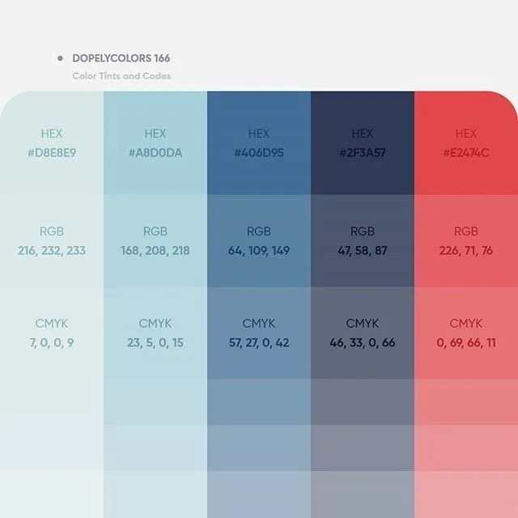
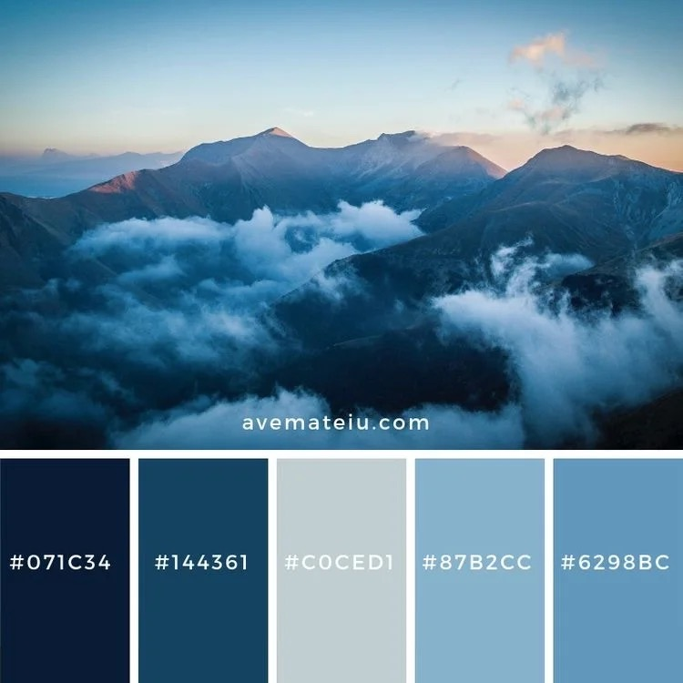
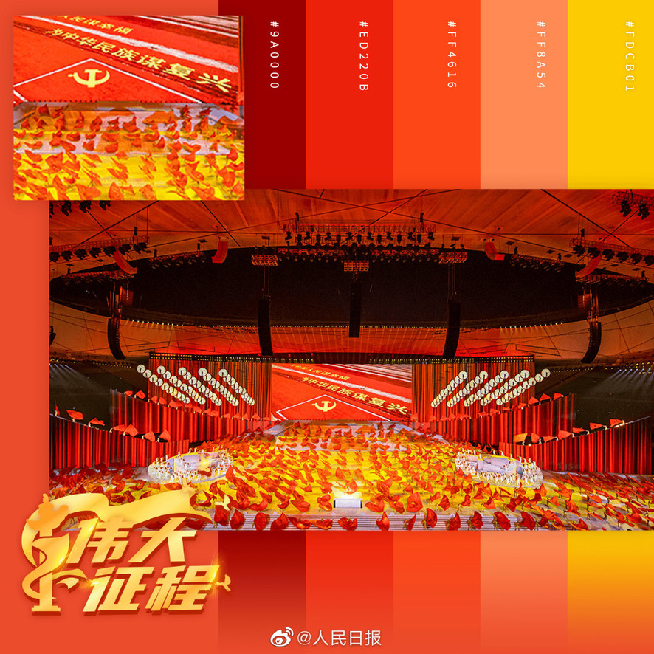
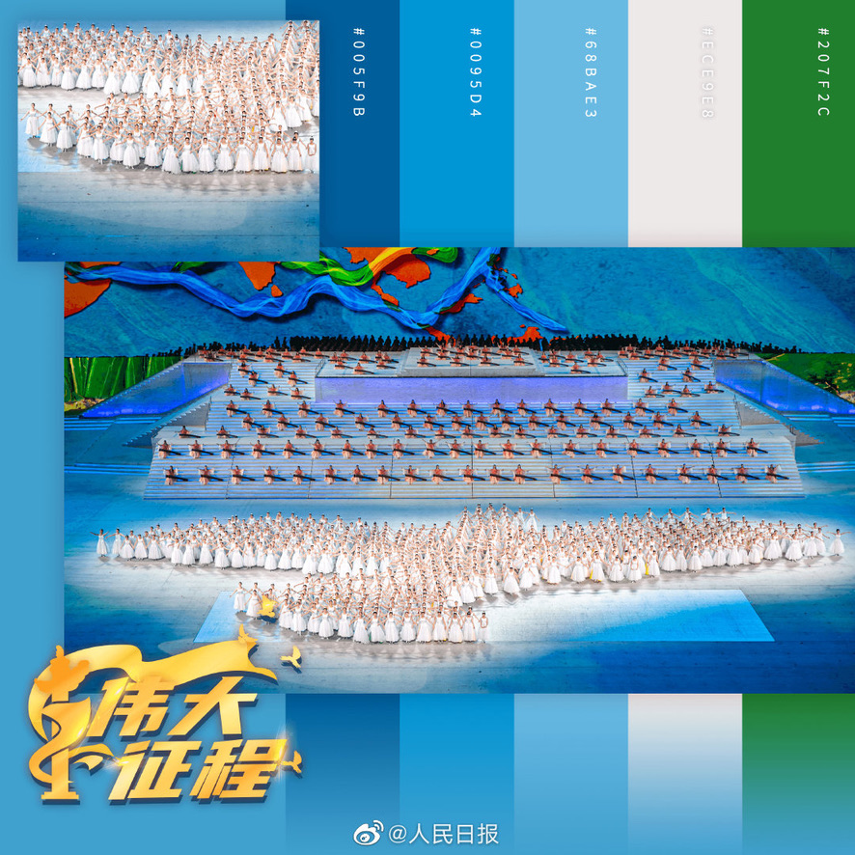
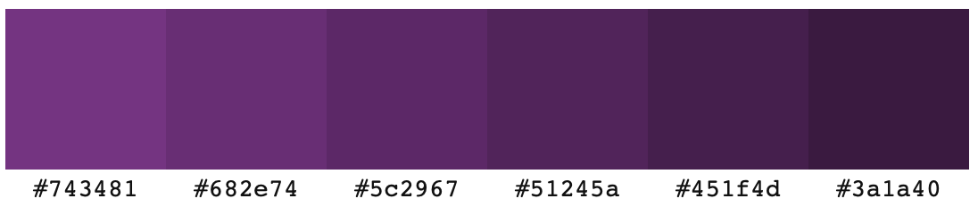
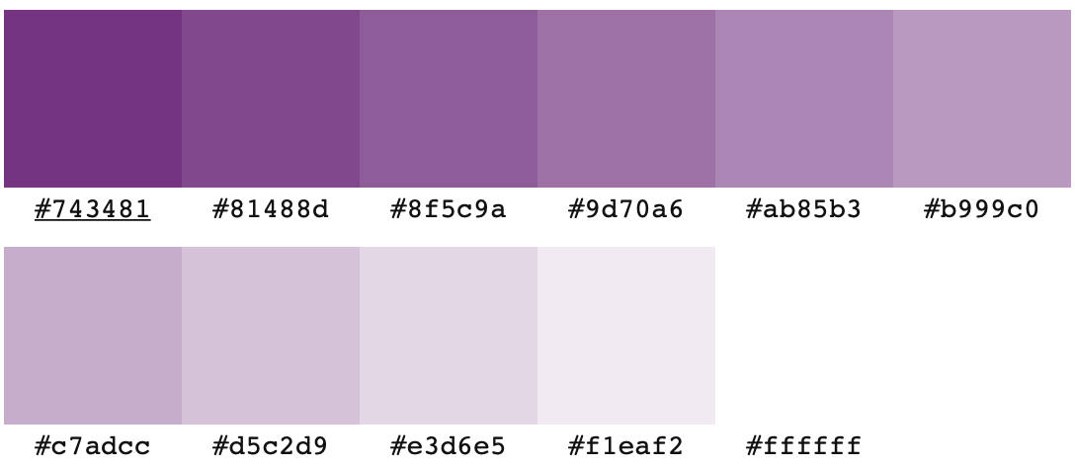
无人机实验课：订阅图像话题+识别红点
2024年10月7日
杨天翔

Slide 2
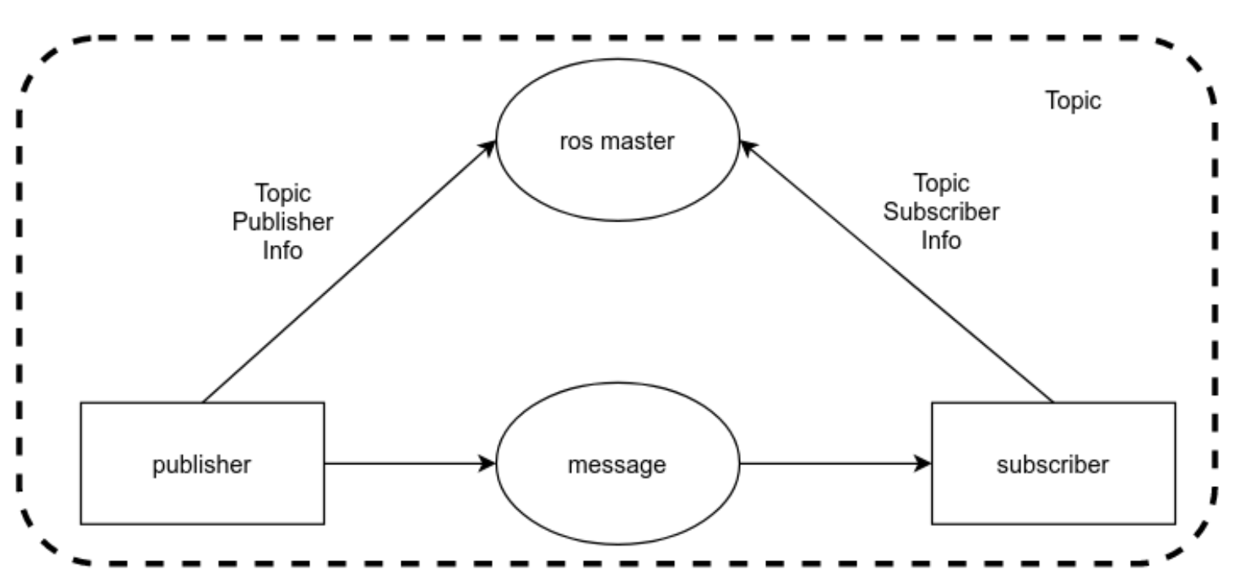
课程回顾：ROS订阅话题
使用话题Topic进行通信时，需要指定Topic name，同时在Publisher和Subscriber处使用同一个Topic name。
确定Topic Name‌：发布者和订阅者需要使用相同的Topic Name来进行通信。
创建Publisher‌：发布者节点需要创建一个Publisher对象，用于向指定的Topic发布消息。
创建Subscriber‌：订阅者节点需要创建一个Subscriber对象，用于订阅指定的Topic并接收消息。
Notes:
在使用ROS进行通信时，‌话题（Topic）通信是一种重要的异步收发机制‌。它分为发布者（Publisher）和订阅者（Subscriber）两部分。以下是使用Topic进行通信的关键步骤：

Slide 3
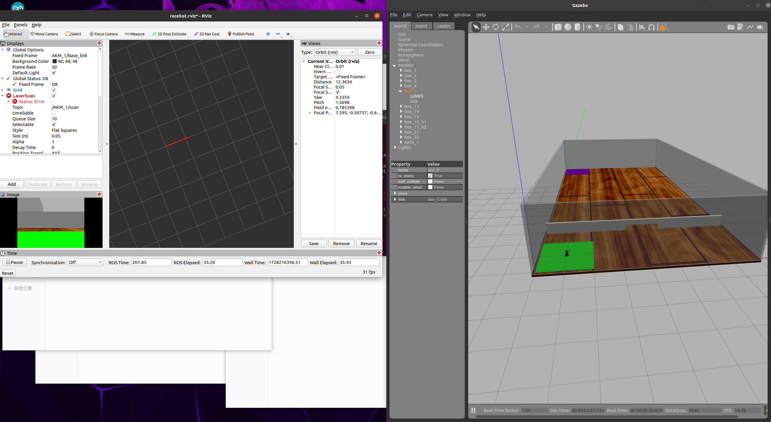
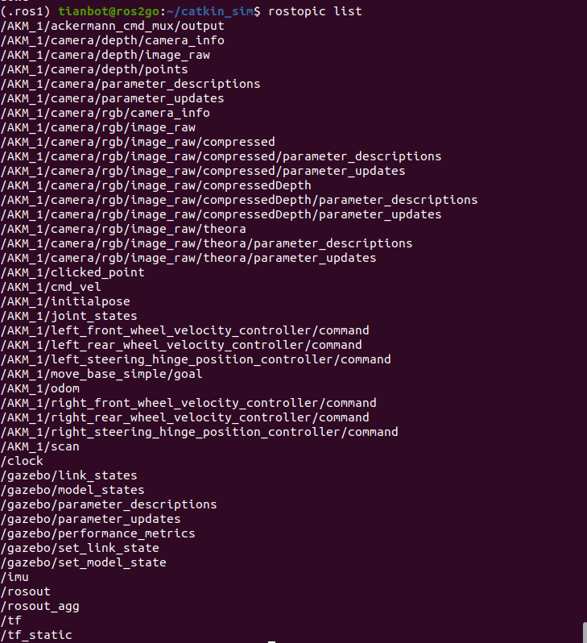
课程实验1：订阅仿真中的图像话题
1 运行catkin_sim中的racecar.launch：
roslaunch uav_sim racecar.launch
2 查看小车摄像头的图像Topic name：
rostopic list
/AKM_1/camera/rgb/image_raw为图像Topic name

Slide 4

课程实验1：订阅仿真中的图像话题
3 查看/AKM_1/camera/rgb/image_raw的话题类型，用于写Subscriber
rostopic type /AKM_1/camera/rgb/image_raw
话题类型为sensor_msgs/Image
sensor_msgs/Image：ROS核心图像消息类型‌
‌定义与作用‌：sensor_msgs/Image是ROS中的核心消息类型，用于节点间传递图 像数据，广泛应用于机器人视觉等领域‌。
‌消息结构‌：包含标准ROS消息头（时间戳、帧ID）、图像高度、宽度、是否大 端字节序、每行像素数据的字节数、图像数据的编码类型及原始二 进制数据等字段‌。
‌使用技巧‌：可通过cv_bridge等工具将OpenCV的图像格式转换为ROS的 sensor_msgs/Image格式，便于在ROS中进行图像数据的发布与处理‌。
‌相关类型‌：与sensor_msgs/Image相关的还有sensor_msgs/CompressedImage（压缩图像数据）和sensor_msgs/PointCloud2（点云数据）等消息类型‌。

Slide 5
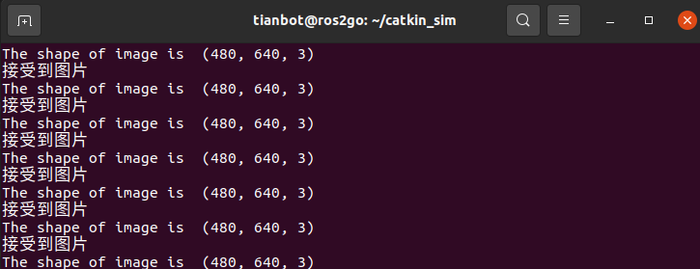
课程实验1：订阅仿真中的图像话题
4 仿照上一次课程的Subscriber的python代码，编写对应话题的Subscriber【群文件中的detection_demo_0.py】。将文件放置在uav_sim/scripts中，给权限之后运行。
rosrun uav_sim detection_demo_0.py
出现如下输出说明成功

Slide 6
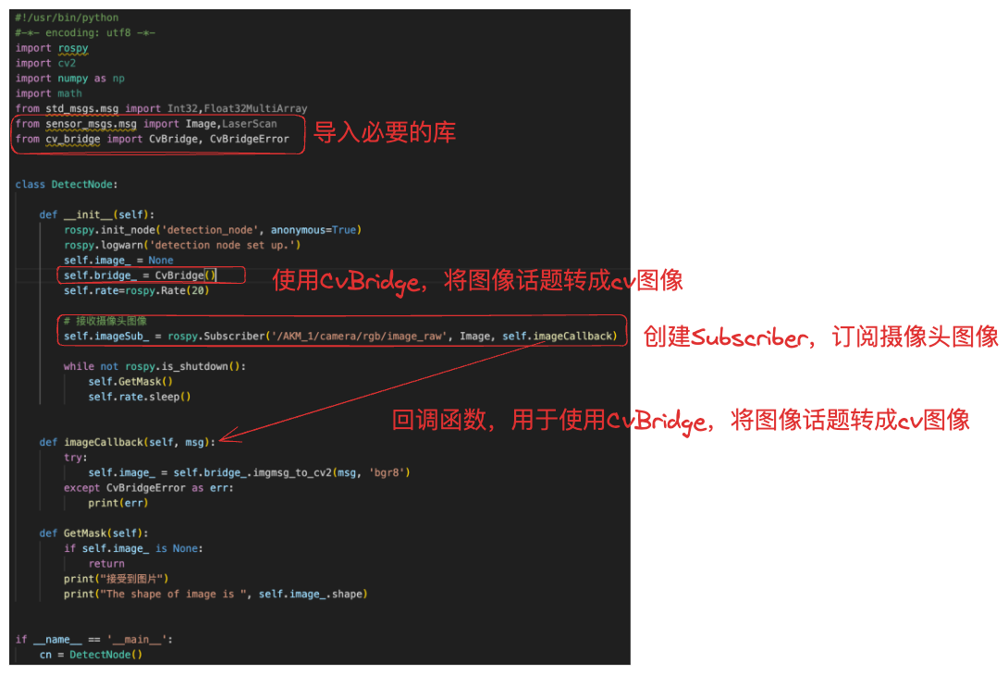
课程实验1：订阅仿真中的图像话题
Notes:
在ROS中，OpenCV不能直接显示图片，因为它是为机器视觉应用设计的库，不包含显示图片的界面。如果我们想在ROS中显示图片，我们可以使用cv_bridge将ROS图像转换为OpenCV格式，然后使用OpenCV的imshow函数显示图片。

Slide 7
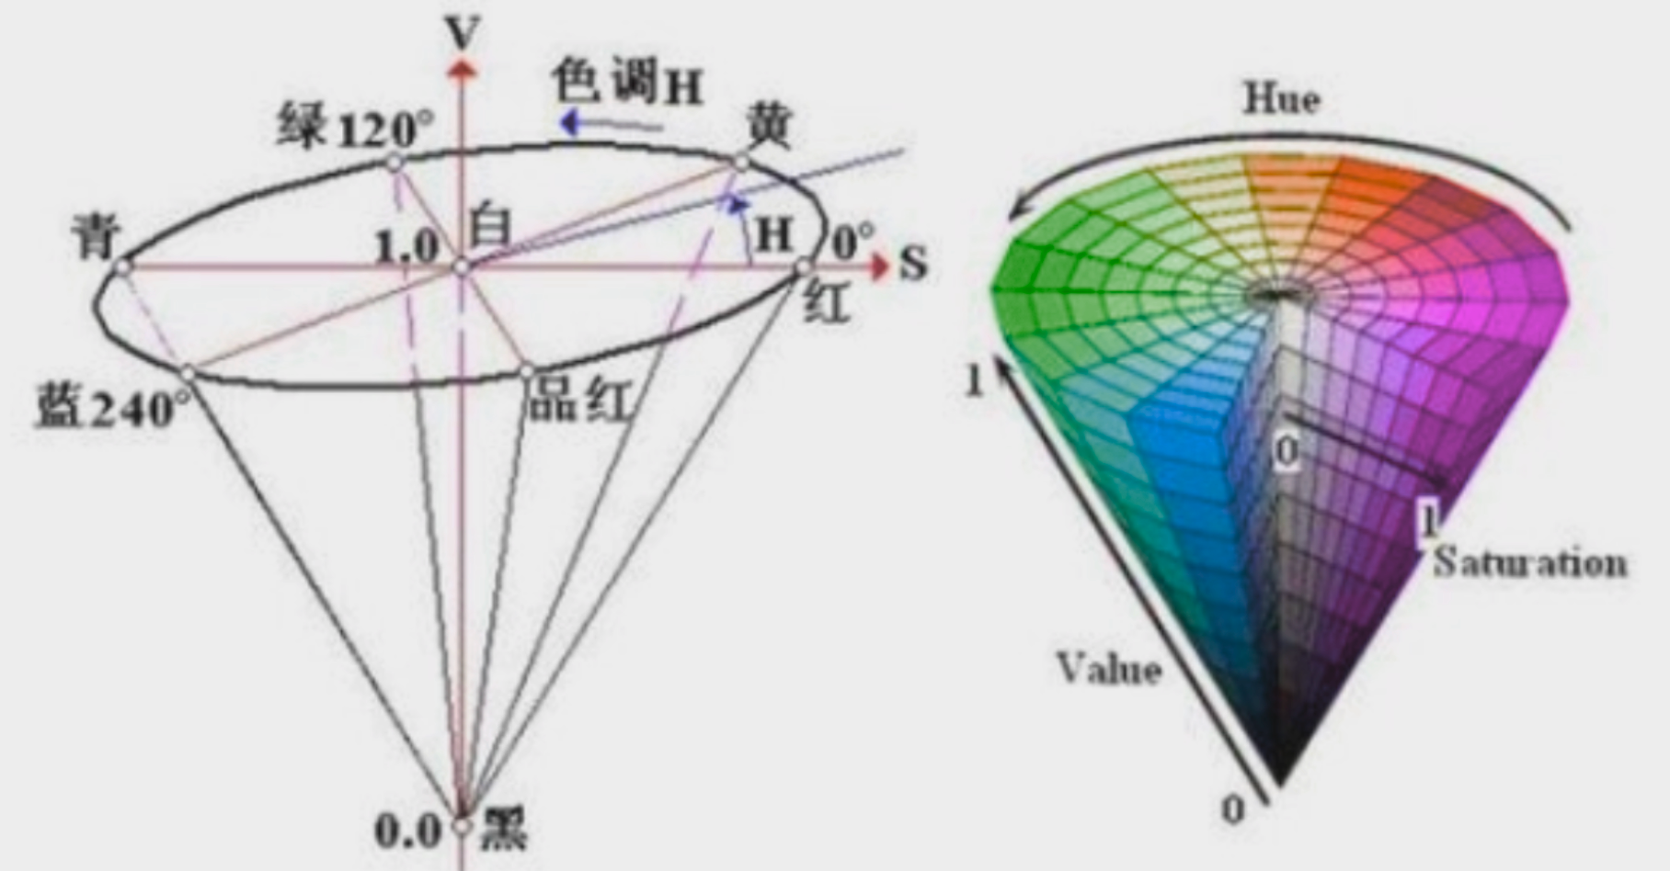
课程实验2：识别仿真环境中的红色物体
HSV颜色系统：
H（Hue）即色相（色调）——红、绿、蓝，在HSV模型中，用度数来描述色相。
S（Saturation）即饱和度，色彩的深浅度(0-100%) 。
V（Value）即色明度（亮度），纯度，色彩的亮度(0-100%)

Slide 8
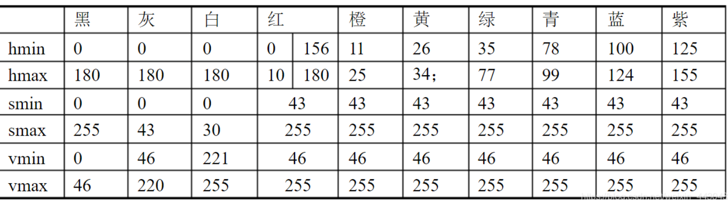
课程实验2：识别仿真环境中的红色物体
OpenCV 中的HSV颜色系统：
使用OpenCV中的cv2.COLOR_BGR2HSV后，HSV范围如下：
H：[0,180)
S：[0,255)
V：[0,255)

Slide 9
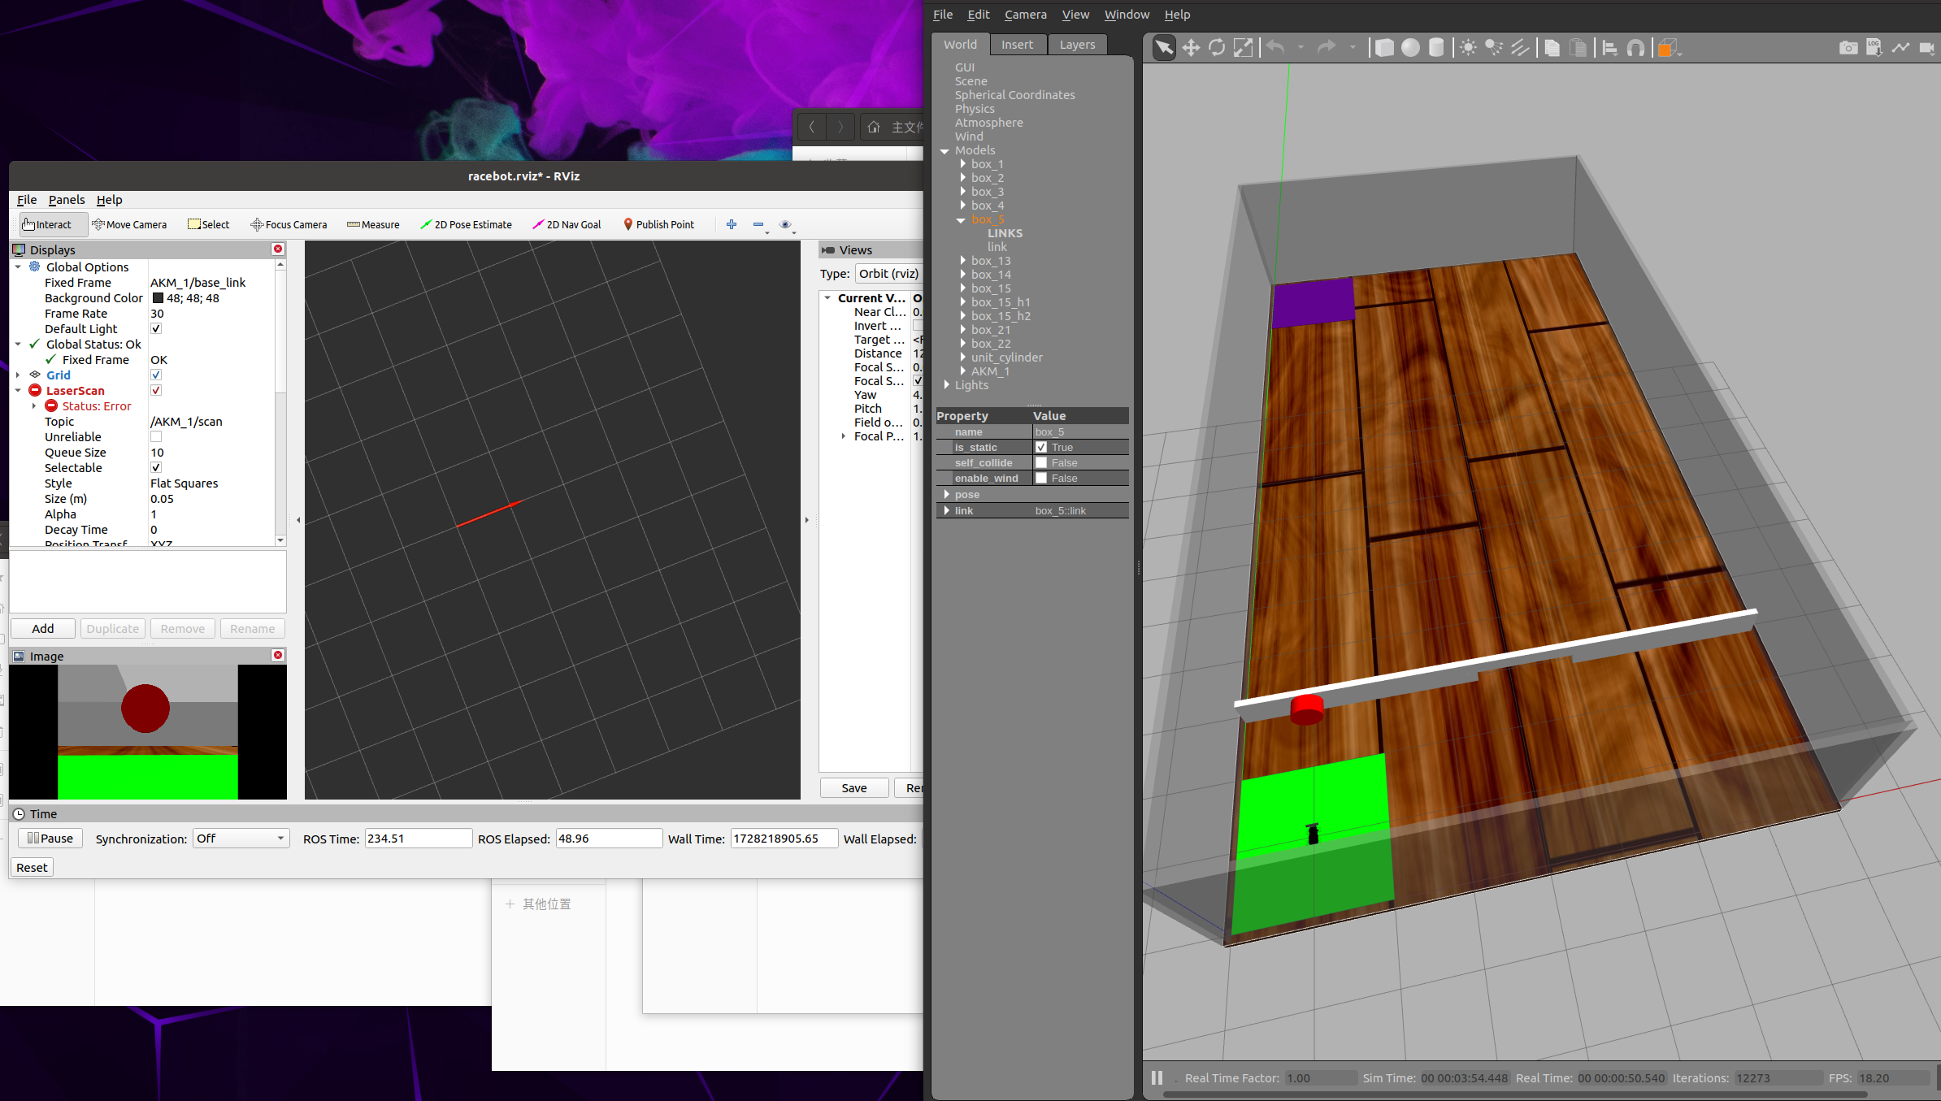
课程实验2：识别仿真环境中的红色物体
1 将car_arena_red.world放入uav_sim/world中，racecar_red.launch放入uav_sim/launch中，运行racecar_red.launch
roslaunch uav_sim racecar_red.launch
可以看见，小车摄像头正对面存在一个红色物体。

Slide 10
课程实验2：识别仿真环境中的红色物体
2 在课程实验1的基础上，通过OpenCV的HSV颜色空间转换，将摄像头所拍下的图片转为HSV格式，然后选出红点。
【群文件中的detection_demo_1.py是识别黄色物体的程序，可以看见把地板选出来】
把文件放置在uav_sim/scripts中，给权限之后运行。
rosrun uav_sim detection_demo_1.py

Slide 11
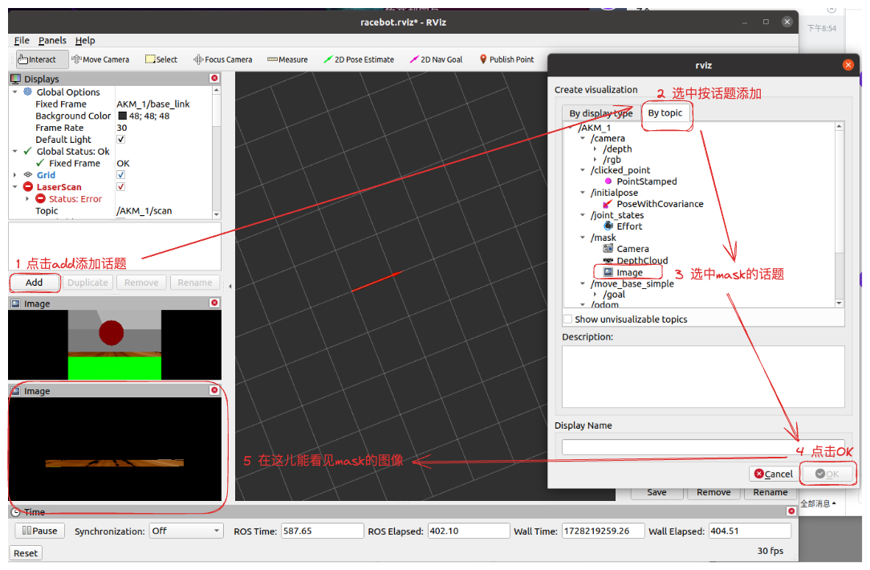
课程实验2：识别仿真环境中的红色物体
3 打开RVIZ，添加mask 话题

Slide 12
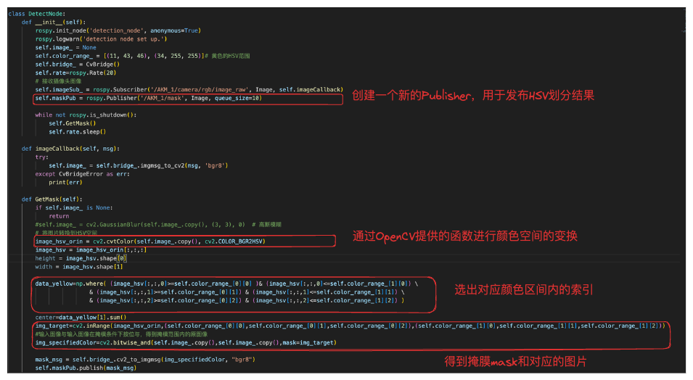
课程实验2：识别仿真环境中的红色物体

Slide 13
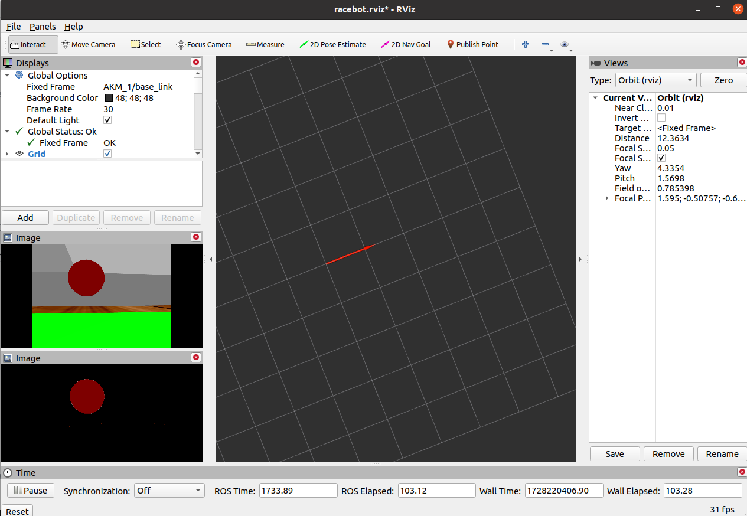
课程实验2：识别仿真环境中的红色物体
课堂作业：将识别黄色物体改为识别红色物体

